Slide 1
פורום תחבורה של רשויות ערביות באשכול השרון:
במסגרת מיזם תחבורה מקיימת בשרון בשיתוף אשכול השרון
מפגש 11
הכנה לקבוצות מיקוד
תמר קינן (תחבורה היום ומחר) ואיבתהאל שיתי (המכון לחקר התחבורה בטכניון)

Slide 2
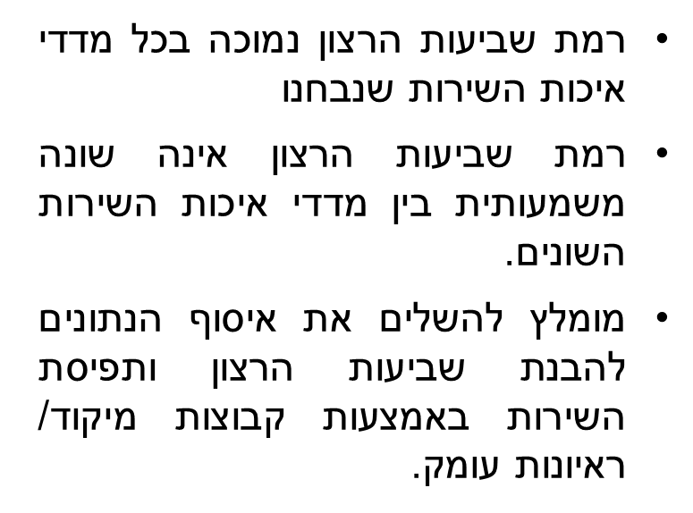
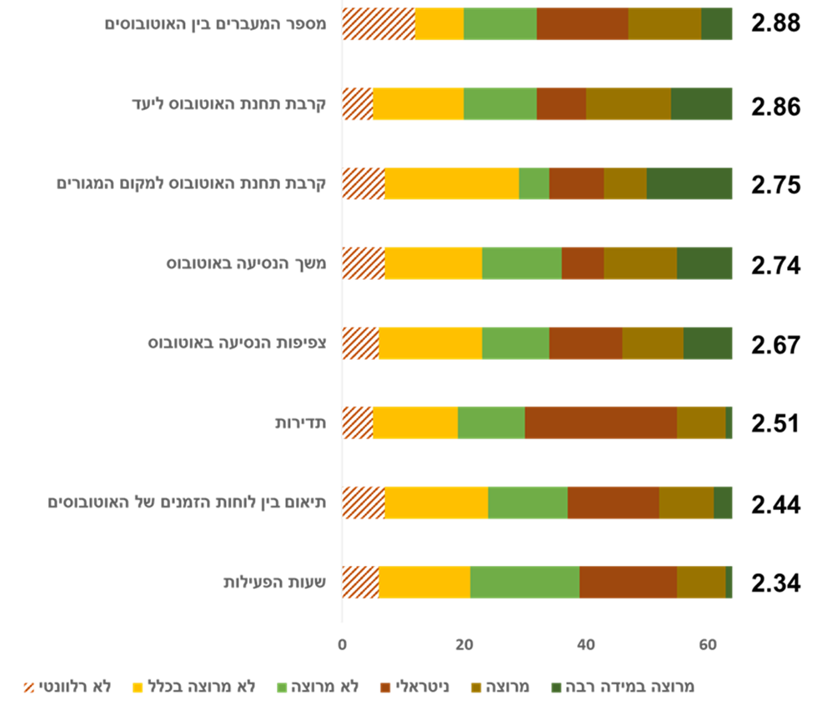
פורום רשויות ערביות אשכול השרון- הכנה לקבוצות מיקוד
תוצאות ומסקנות סקר תושבים לגבי מדדי רמת שירות של תחבורה ציבורית
קיץ 2020
פורום רשויות ערביות באשכול השרון:
במסגרת מיזם תחבורה מקיימת בשרון בשיתוף אשכול השרון
מפגש 11
הכנה לקבוצות מיקוד

Slide 3
פורום רשויות ערביות אשכול השרון- הכנה לקבוצות מיקוד
רקע
'המכון לחקר התחבורה' בטכניון ו'תחבורה היום ומחר' מציעים לקיים פעילות המשך לסקר שבוצע במסגרת מיזם תחבורה מקיימת בשרון
קבוצות מיקוד יתקיימו במהלך נובמבר-דצמבר 2020.
קבוצות המיקוד ייועדו לספק מענה לסוגיות הקשורות לאיכות השירות של תחבורה ציבורית- להשלים את המידע שהתקבל בסקר תושבים ויצור אבחנה ברורה יותר בין מדדי השירות השונים.
קבוצות המיקוד הינן כלי איכותני. הממצאים שיתקבלו אינם מהווים מדגם מייצג של כלל האוכלוסייה אולם אינטגרציה של הממצאים עם נתונים קיימים יצביעו על שינויים נדרשים בשירות שיגבירו את פוטנציאל השימוש.
פורום רשויות ערביות באשכול השרון:
במסגרת מיזם תחבורה מקיימת בשרון בשיתוף אשכול השרון
מפגש 11
הכנה לקבוצות מיקוד

Slide 4
פורום רשויות ערביות אשכול השרון- הכנה לקבוצות מיקוד
סוגיות לתשאול בקבוצות המיקוד
פורום רשויות ערביות באשכול השרון:
במסגרת מיזם תחבורה מקיימת בשרון בשיתוף אשכול השרון
מפגש 11
הכנה לקבוצות מיקוד
שינויים בהרגלי נסיעה מאז תחילת מגפת הקורונה (מאפייני נסיעות, תדירות נסיעות, יעדי נסיעה, אמצעי נסיעה)
עמדות כלפי מדדי איכות שירות (לדוגמא תדירות, שעות ההפעלה, צפיפות, מעברים, מרחק הליכה לתחנה). הדיון יתייחס גם לעמדות כלפי השינויים בתח"צ בתקופת הקורונה.
מידע ועמדות כלפי אופן הפצת המידע אודות השינויים בתח"צ בתקופת הקורונה.

Slide 5
פורום רשויות ערביות אשכול השרון- הכנה לקבוצות מיקוד
תוכנית עבודה מוצעת
משימה | מועד | תוצר | אחראי
אפיון המחקר | אוקטובר 2020 | מסמך טיוטה לדיון עם נציגי הרשויות | המכון לחקר התחבורה ותחבורה היום ומחר
פגישה בין כל המעורבים להצגת הקונספט והחלטות לגבי המשך התהליך | תחילת נובמבר 2020 | רשימת יישובים שישתתפו. דיוק המטרות והתוצרים | השתתפות כולם תיאום – אשכול השרון (יאנה)
גיוס משתתפים | נובמבר 2020 | 15-20 משתתפים העונים לקריטריונים שיוגדרו | נציגי הרשויות
תיאום מפגשי קבוצות המיקוד | נובמבר 2020 | זימון המעורבים למפגש הרלוונטי | אשכול השרון (יאנה) בסיוע נציגי הרשויות
הכנת תוכנית מפורטת לקבוצות המיקוד | עד 20 לנובמבר | תוכנית מפורטת לדיון בקבוצות המיקוד | המכון לחקר התחבורה ותחבורה היום ומחר
קיום קבוצות המיקוד | בין 23/11-04/12 | קיום 3 מפגשים | המכון לחקר התחבורה ותחבורה היום ומחר והגורמים המעוניינים להשתתף (נציגי רשויות מוזמנים להשתתף)
ממצאים ודו"ח מסכם | עד 30/12 | דו"ח | המכון לחקר התחבורה ותחבורה היום ומחר
פורום רשויות ערביות באשכול השרון:
במסגרת מיזם תחבורה מקיימת בשרון בשיתוף אשכול השרון
מפגש 11
הכנה לקבוצות מיקוד

Slide 6
פורום רשויות ערביות אשכול השרון- הכנה לקבוצות מיקוד
קיום קבוצות המיקוד
מתוכננות 3 קבוצות מיקוד.
בכל קבוצה ישתתפו 5-7 משתתפים.
המפגשים יתקיימו במתכונת מקוונת (זום).
קבוצות המיקוד יתקיימו בשפה הערבית.
פרופיל משתתפים:
1. מסוגלים להתחבר ולהשתתף בדיון בזום.
2. משתמשים בתחבורה ציבורית בתדירות של מספר פעמים בחודש/פעם בשבוע (לפני מגפת הקורונה).
מאפיינים נוספים לדיון עם נציגי הרשויות:
3. האם להתמקד ב: נסיעות בתוך היישוב, נסיעות ביישוב ובין היישובים הסמוכים, כללי – ללא הגבלה
4. אוכלוסיית יעד: נשים, סטודנטים (אני בפסק אם יש מה לחדש בצרכים), כללי
5. יישובים משתתפים: לפי בחירת נציגי הרשויות ולפחות 4 משתתפים מכל רשות שמשתתפת
פורום רשויות ערביות באשכול השרון:
במסגרת מיזם תחבורה מקיימת בשרון בשיתוף אשכול השרון
מפגש 11
הכנה לקבוצות מיקוד

Slide 7
לפרטים נוספים:
תמר קינן, 'תחבורה היום ומחר'
איבתהאל שיתי, המכון לחקר התחבורה בטכניון

